Slide 1
專題題目提案
結合視覺異常偵測
與場景規則推理的
兩階段影片異常偵測
SD-MAE × AnomalyRuler
研究提案 · 方法與實作規劃
Notes:
我們希望先用 SD-MAE 找出可疑畫面，再用 AnomalyRuler 根據場景規則重新檢查，最後把兩邊結果合在一起。以自建校園資料集為主要方向，公開資料集用來試跑流程與比較。場景和模型做法仍需測試確認。以下內容是預計要做的工作。

Slide 2
動機
為什麼要做這個專題？
人工查看很花時間
監視器影片很長，靠人一直盯著看，容易錯過短暫發生的異常。
畫面特別不一定有問題
例如突然跑步會讓畫面變化很大，但在運動場可能很正常。
我們想做的事
先找出可疑片段，再依場景規則檢查，並告訴使用者為什麼需要注意。
02
Notes:
希望幫忙減少人工查看影片的時間。相同動作出現在不同地方，可能有不同判斷。加入第二個模型是否能減少誤報，還需要測試。使用 Avenue 測試時，仍以資料集原本的答案為準。

Slide 3
動機
應用場景與使用者需求
候選場景／使用者 | 使用者需要什麼 | 先考慮的事件
校園道路 總務處、駐衛警 | 找到需要查核的異常行駛片段 | 逆向、跨線等行駛行為
校舍走廊／樓梯間 大樓管理員、校安人員 | 找到需要處理的突發事件 | 跌倒、推擠或衝突
03
Notes:
依組員整理的文件，目前保留東華校園道路及校舍走廊／樓梯間兩個方向，還沒決定最後場景。前者協助查核逆向、跨線等行為，後者協助查看跌倒、衝突等事件。會先確認管理人員實際需要什麼，再挑少數事件開始做。優先挑需要看連續動作的事件。單純確認車輛進入某區或物品擋路，也可能用物件偵測加區域規則完成。

Slide 4
資料集
自建校園資料集為主
資料來源 | 包含什麼 | 我們怎麼用
自建校園資料集 | 選定場景的正常與異常影片 標出事件開始與結束時間 | 主要資料來源 用來訓練、調整與測試
Avenue／ShanghaiTech | 已有影片與異常標記 場景和事件可能與校園不同 | 先試跑流程、補充比較 使用前確認是否適合
04
Notes:
自建資料集是主要策略，會依選定的東華場景蒐集正常與異常影片，記錄事件種類及開始、結束時間。公開資料可協助試跑流程、比較方法，必要時再評估預訓練或補充資料。使用前要確認事件定義、視角與交通規則是否相符。拍攝需確認許可與使用範圍，模擬事件以安全為前提。資料來源：組員提供的「新增 文字文件.md」。
https://www.cse.cuhk.edu.hk/leojia/projects/detectabnormal/dataset.html
https://svip-lab.github.io/dataset/campus_dataset.html

Slide 5
預期結果
預期做出什麼功能？
找出可疑片段
輸入影片後，自動找出可能有問題的畫面，並標出發生時間。
顯示判斷理由
除了正常或異常，也顯示第二個模型的判斷理由，方便使用者確認。
待定
待定。
05
Notes:
使用者不需要從頭看完整部影片，可以先查看系統挑出的片段。畫面上會分開顯示兩個模型的結果及最後判斷。沒有交給第二個模型的片段，也會清楚標示。這些功能是預期成果。

Slide 6
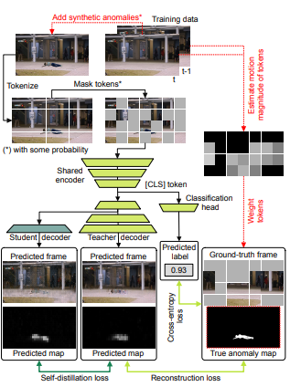
參考論文
SD-MAE：找出可疑畫面
試圖透過 Auto-Encoders 重新建立圖片，如果與預期相差過大，表示異常。
Auto-Encoder 預期重新建構出「正常的影像」，因此偵測的前提是：輸出與原圖差異越大，就越有可能是異常。
利用 teacher 和 student 的結果差異，搭配人為加入的異常畫面訓練。
NOTE：架構圖有 Predicted label，但目前使用的 GitHub 程式未提供對應輸出。
CVPR 2024；官方程式碼：aed-mae
06
Notes:
SD-MAE 使用 Masked Autoencoder，也就是把部分影像遮住，再學習重建的模型。motion gradient 用來強調畫面中有變化的區域。我們先使用官方模型，不把它當成會直接說明異常原因的工具。影片抽幀則由我們另外製作。
https://arxiv.org/abs/2306.12041
https://github.com/ristea/aed-mae

Slide 7
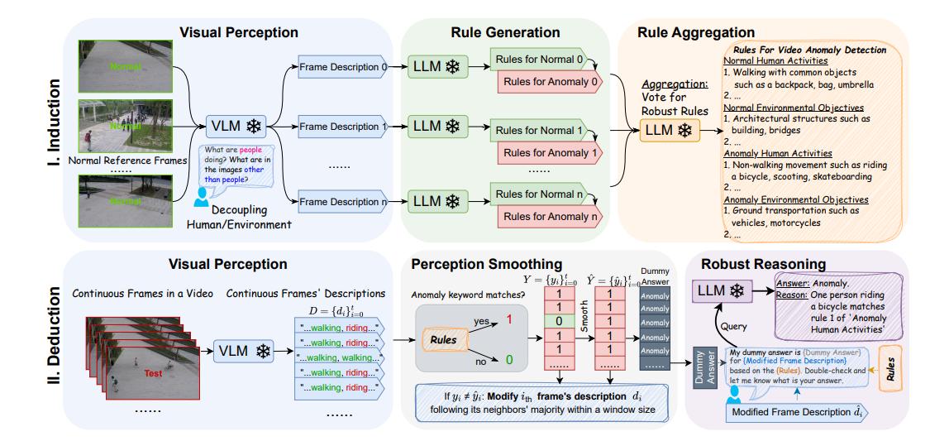
參考論文
AnomalyRuler：依規則再次檢查
Follow the Rules: Reasoning for Video Anomaly Detection with Large Language Models
先看正常畫面，整理出這個場景通常允許哪些活動。
從正常影片中生成規則
LLM 依規則逐幀判斷，找出異常幀
我們用它檢查 SD-MAE 挑出的片段，並保存判斷理由。
ECCV 2024
07
Notes:
這篇論文分成兩部分：先整理規則，再照規則判斷。它也會參考相鄰畫面的描述，減少前後說法不一致的情況。換到新場景時，要重新確認規則適不適合。使用者自己寫規則的功能，留待之後再試。
https://arxiv.org/abs/2407.10299
https://github.com/Yuchen413/AnomalyRuler

Slide 8
參考論文
三種方法有什麼不同？
比較項目 | SD-MAE | AnomalyRuler | LaGoVAD
怎麼判斷 | 與學過的正常畫面比較 | 依正常畫面整理出的規則 | 依使用者提供的文字
事先需要什麼 | 用正常與合成異常畫面訓練 | 提供少量正常畫面 | 用影片標籤訓練
輸出什麼 | 異常分數與異常圖 | 正常／異常與理由 | 符合文字條件的異常分數
我們怎麼用 | 先挑出可疑畫面 | 再檢查並提供理由 | 之後有時間再比較
08
Notes:
本專題主要用 SD-MAE 與 AnomalyRuler。前者負責先找，後者負責再看一次並說明原因。LaGoVAD 可以用文字描述想找的異常，暫時列為後續比較方向。
https://arxiv.org/abs/2306.12041
https://arxiv.org/abs/2407.10299
https://proceedings.iclr.cc/paper_files/paper/2026/hash/f88bec15cc4cb56b432ee040bb63f94f-Abstract-Conference.html

Slide 9
整體流程 Framework
達到門檻
Risk
Gate
監視器影片或
固定視角 Webcam
SD-MAE
視覺異常偵測
影格異常分數
建立候選片段
保存視覺分數
視覺分數
候選影格
未達門檻
第一階段判為正常
Decision Fusion
合併兩邊分數
語意分數
與判斷理由
AnomalyRuler
語意驗證
最終結果與理由
結果介面
第一階段結果
09
Notes:
我們先把影片抽成圖片，保存圖片順序和原始時間。SD-MAE 給每張圖片分數，超過門檻的畫面整理成片段後，交給 AnomalyRuler。它會參考場景規則重新檢查。最後把兩個模型的結果合在一起，顯示結果與理由。規則可以事先整理並保存。
https://github.com/ristea/aed-mae
https://github.com/Yuchen413/AnomalyRuler

Slide 10
模型框架說明
一、影片抽幀與 SD-MAE 評分
我們製作抽幀程式
把影片拆成一張張圖片..(待定)
整理圖片後評分
依模型要求調整圖片格式與大小，再交給 SD-MAE 算出各張圖片的異常分數。
影片抽幀由我們自行製作，再接上 SD-MAE 的處理流程。
10
Notes:
目前使用的 SD-MAE 程式沒有提供我們需要的影片抽幀功能，因此這部分由我們自己完成。前處理包括讀取影片、抽幀、圖片命名、時間紀錄與模型所需格式整理。抽幀間隔會依模型輸入需求決定，不能只為了加速就任意跳過畫面。若影片每秒幀數會變動，時間紀錄以影片原始時間為準。
https://github.com/ristea/aed-mae

Slide 11
模型框架說明
二、挑出並整理可疑片段
設定篩選門檻
分數超過門檻的畫面，就列入後續檢查。這個步驟稱為 Risk Gate。
合併接近的畫面
把時間接近的可疑畫面合成同一段，並加上前後畫面，方便看懂發生什麼事。
依順序送出
片段太長就再分段，依時間順序把原始圖片交給第二個模型。
要保留前後幾秒、多久取一張圖片，會先試過再決定。
11
Notes:
這裡的取圖是為第二階段挑選圖片，與前面把影片抽成 SD-MAE 輸入圖片的步驟不同。前後各加 1 秒、間隔不超過 1 秒就合併，可以當作最初嘗試，不代表最佳設定。抽太少張可能漏掉短暫動作。不同影片的圖片不會混在一起。

Slide 12
模型框架說明
三、交給 AnomalyRuler 再次檢查
讀取片段圖片
待定。
參考場景規則
先描述畫面內容，再和這個場景的規則比較，判斷是否有問題。
留下結果與理由
保存正常／異常判斷及理由。如果模型失敗或結果讀不出來，也會標示。
12
Notes:
AnomalyRuler 需要看到原始圖片，不能只收到 SD-MAE 的分數。使用已有規則前，會先確認規則是否適合目前場景。它也會參考相鄰畫面，並再次檢查初步回答。這些步驟的目的是减少看錯畫面或前後判斷不一致的情況。
https://github.com/Yuchen413/AnomalyRuler

Slide 13
模型框架說明
四、合併兩個模型的結果
第一個分數
整理 SD-MAE 在這段影片的分數，讓它代表整段影片的可疑程度。
第二個分數
待定。
加權計算
待定。
13
Notes:
兩個模型的輸出形式不同，所以不能直接把原始數值相加。第一個分數會先用調整用資料固定成 0 到 1 的範圍，再嘗試取片段分數的第 95 百分位數，也就是接近高分端但避開最高單點的代表值。第二個分數先用異常圖片的比例。成功判斷的圖片太少時，就不做加權，改標示未完成。這些都是我們提出的初版做法，還需要比較後決定。

Slide 14
模型框架說明
五、Decision Fusion
待定。
14
Notes:
片段甲的計算是 0.6×0.80+0.4×0.25=0.58。片段乙是 0.6×0.45+0.4×1.00=0.67。第二個模型失敗時，不會把它當作零分或正常。若加權結果與第二個模型的判斷不同，畫面會把兩者分開顯示，讓使用者看得出差異。

Slide 15
模型框架說明
可能遇到的問題
問題 | 我們打算怎麼處理 | 要看什麼結果
多一個模型有幫助嗎？ | 比較只用 SD-MAE 與兩階段結果 | 誤報有沒有減少
第一階段漏掉了怎麼辦？ | 調整門檻，查看沒被選中的片段 | 漏掉多少異常
第二個模型也可能看錯 | 待定。 | 待定。
15
Notes:
門檻太高可能漏掉事件，太低又會讓第二個模型處理太多片段。我們要測試兩者怎麼取捨。如果很多真的異常都拿到低分，就要重新考慮第一階段的篩選方式，不能直接說兩階段一定比較好。

Slide 16
貢獻
我們預計完成的貢獻
我們做的部分 | 具體內容 | 帶來什麼幫助
自建校園資料集 | 規劃事件、拍攝影片 標註時間並分組 | 建立符合選定場景的測試資料
影片前處理與抽幀 | 自行轉成符合SD-MAE的格式 | 讓影片能送入 SD-MAE
片段整理與模型串接 | 合併可疑畫面，接上兩個模型 | 結合畫面分數與場景規則
16
Notes:
新增自建校園資料集作為預計貢獻，除了蒐集影片，也會訂出事件定義、標註規則、資料分組及比較方式。是否有用，需要透過測試確認。自行抽幀仍保留為我們的實作工作，目前使用的 SD-MAE 程式没有提供我們需要的影片抽幀功能，因此要自己完成圖片整理及時間對應。其餘工作包含片段整理、模型串接及回放，不把抽幀本身說成新的模型方法。

Slide 17
未來期望
未來還可以做什麼？
擴充校園資料
先做好選定場景，再增加不同時段、光線與參與者的影片。
讓規則更彈性
測試不同場景，也試著讓使用者指定哪些活動需要注意。
17
Notes:
先選一個場景及少數事件把資料和流程做好，再擴充資料變化。模擬影片的結果不能直接代表真實突發事件也能處理好。之後再測試使用者指定規則、連續影像與 LaGoVAD。是否能即時處理，要量測速度後再決定。
https://proceedings.iclr.cc/paper_files/paper/2026/hash/f88bec15cc4cb56b432ee040bb63f94f-Abstract-Conference.html
https://svip-lab.github.io/dataset/campus_dataset.html

Slide 18
參考論文（連結）
主要論文與官方程式碼
SD-MAE · CVPR 2024
https://arxiv.org/abs/2306.12041
SD-MAE 官方程式碼
https://github.com/ristea/aed-mae
AnomalyRuler · ECCV 2024
https://arxiv.org/abs/2407.10299
AnomalyRuler 官方程式碼
https://github.com/Yuchen413/AnomalyRuler
18
Notes:
SD-MAE 與 AnomalyRuler 的論文和官方程式碼連結。

Slide 19
參考論文（連結）
延伸論文與資料集連結
LaGoVAD · 延伸比較論文
https://arxiv.org/abs/2503.13160
Avenue 官方資料集
https://www.cse.cuhk.edu.hk/leojia/projects/detectabnormal/dataset.html
ShanghaiTech Campus 官方資料集
https://svip-lab.github.io/dataset/campus_dataset.html
19
Notes:
LaGoVAD 先列為後續比較方向。資料集使用官方影片與異常標記。

